Slide 1
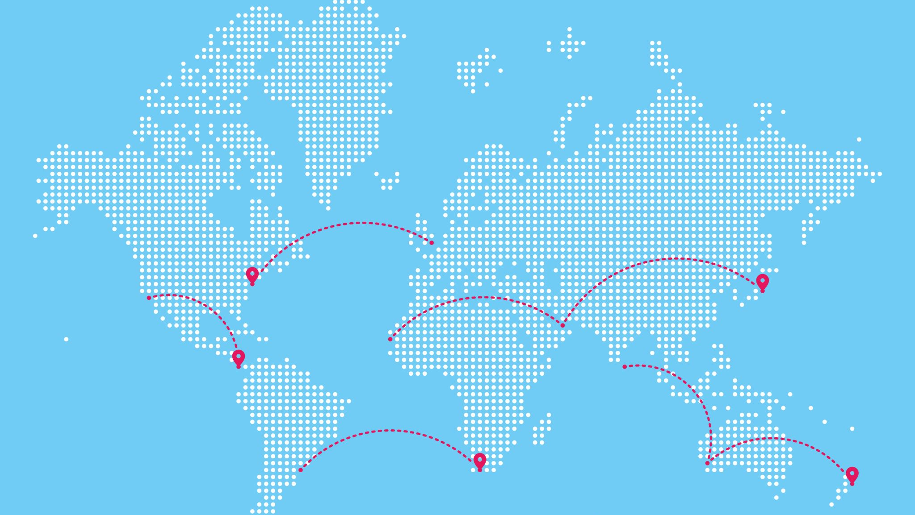
საერთაშორისო ტერიტორიული კონფლიქტები (XX-XXI)
ილია არქანია,
ზუკა კერესელიდზე

Slide 2
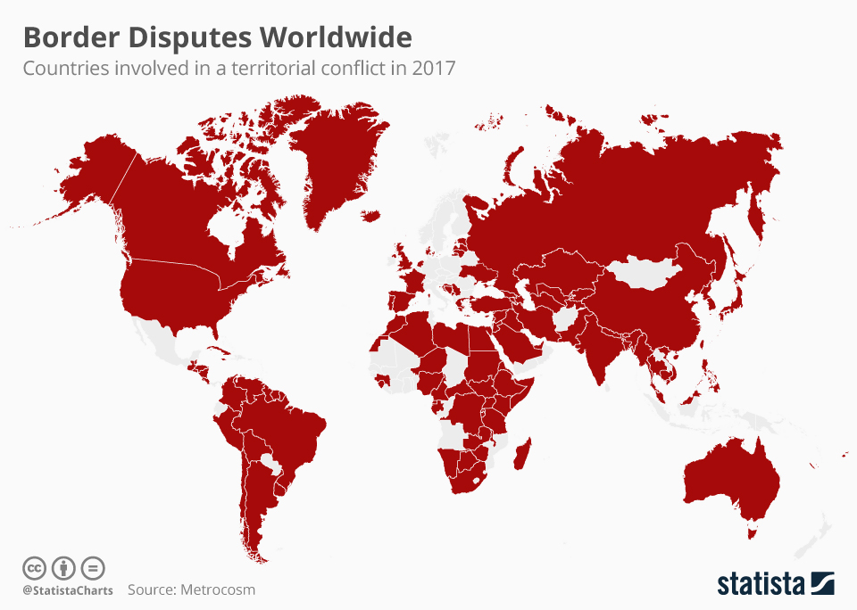

Slide 3
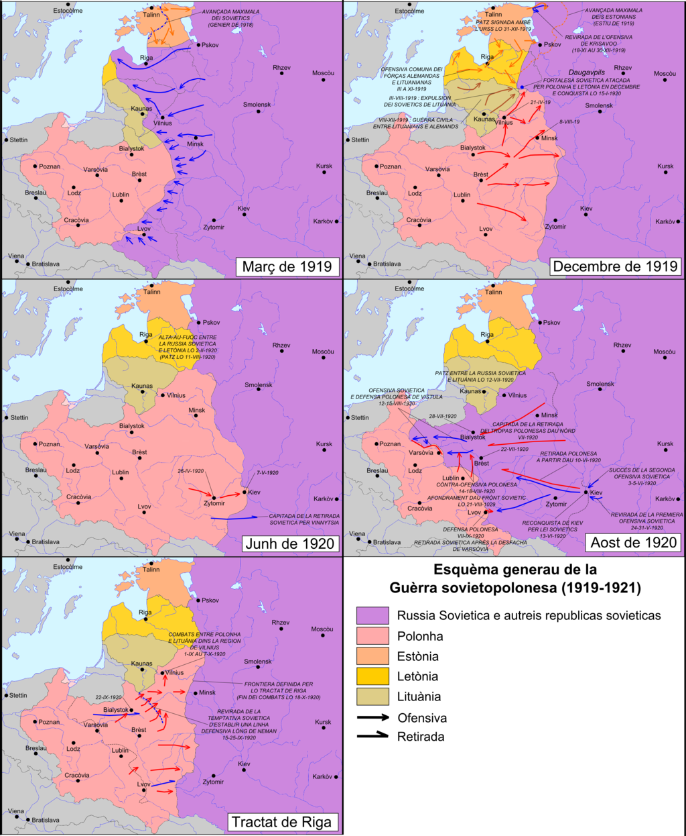
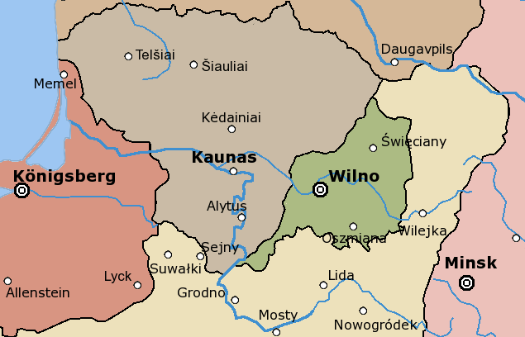
პოლონეთ-ლიეტუვის თანამეგობრობა დავა!
"Lithuania lost its neutral political status and a degree of its sovereignty. Only the recovery of Vilnius, Lithuania's historic capital, was a ray of sunshine in an otherwise bleak situation. Furthermore, Lithuania had become dependent on the USSR (leading many members of the public to quip: [ ... ] Now Vilnius belongs to us, but we belong to the Russians."

Slide 4
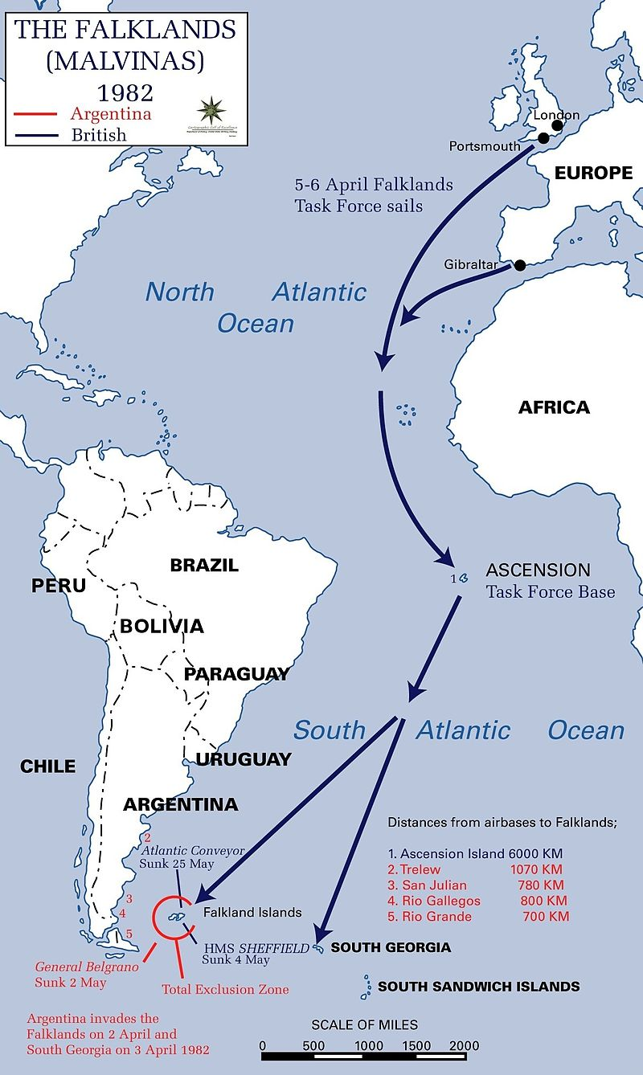
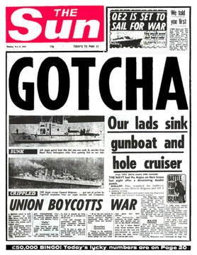
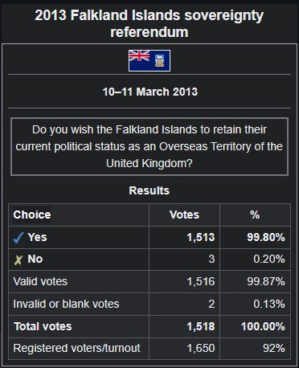
ფოლკლენდი (ბრიტანეტი - არგენტინა)
ბრიტანეთის „შემორჩენილი კოლონია“
არგენტინის დიქტატურა (და მისი დამსხრევა)

Slide 5
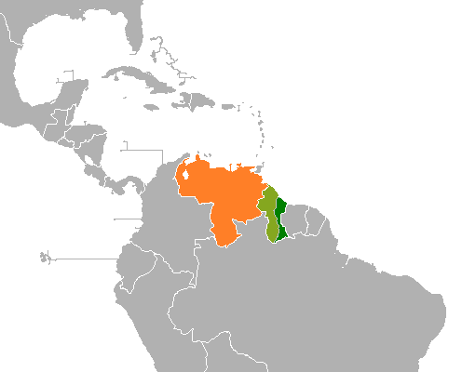
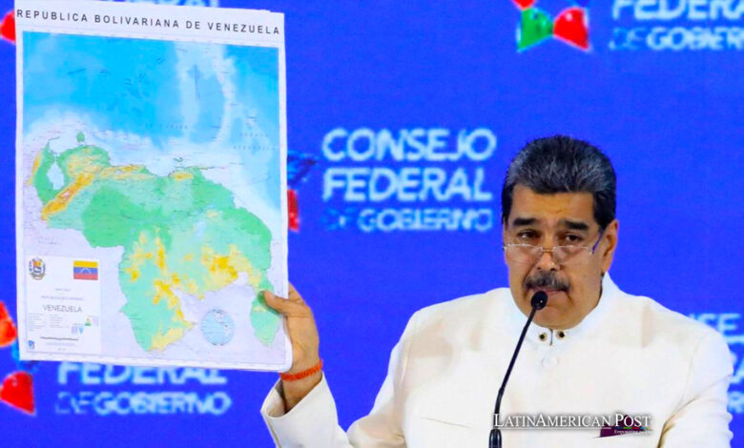
ესექიბო
საუკუნობრივი დავა
გაიანას დამოუკიდებლობა
2023 წლის კრიზისი

Slide 6
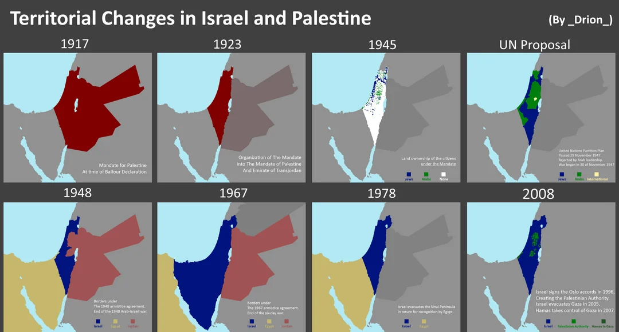
ისრაელი და პალესტინა
ოსმალეთის დაშლა
ბრიტანეთის ოკუპაცია
მეორე მსოფლიო ომი (და ჰიტლერი)
ისრაელის შექმნა
ომები არაბებთან

Slide 7

იუგოსლავიის დაშლა და კოსოვო
ტიტოს სიკვდილი
მილოსევიჩის მოსვლა
ხორვატიისა და სლოვენიის გასვლა (ომი)
ბოსნიის ომი
კოსოვოს ომი

Slide 8
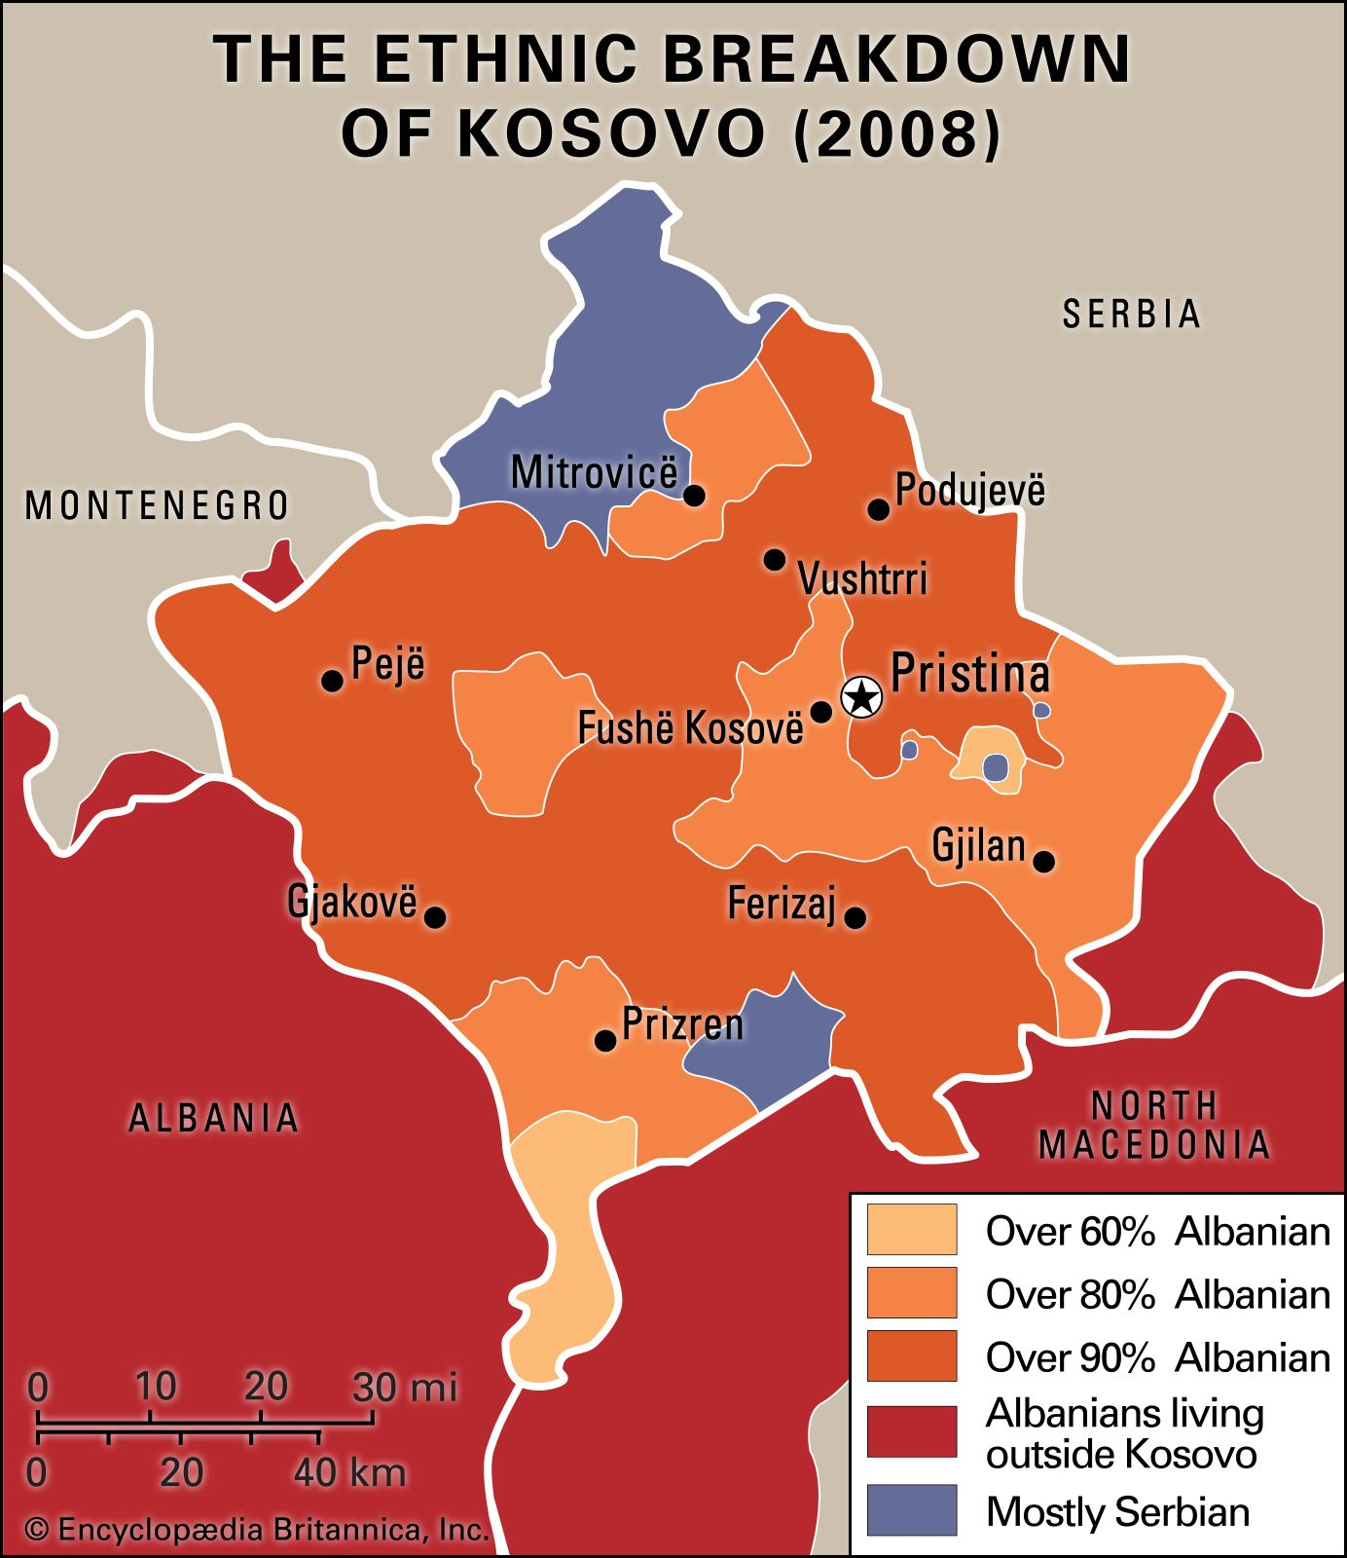
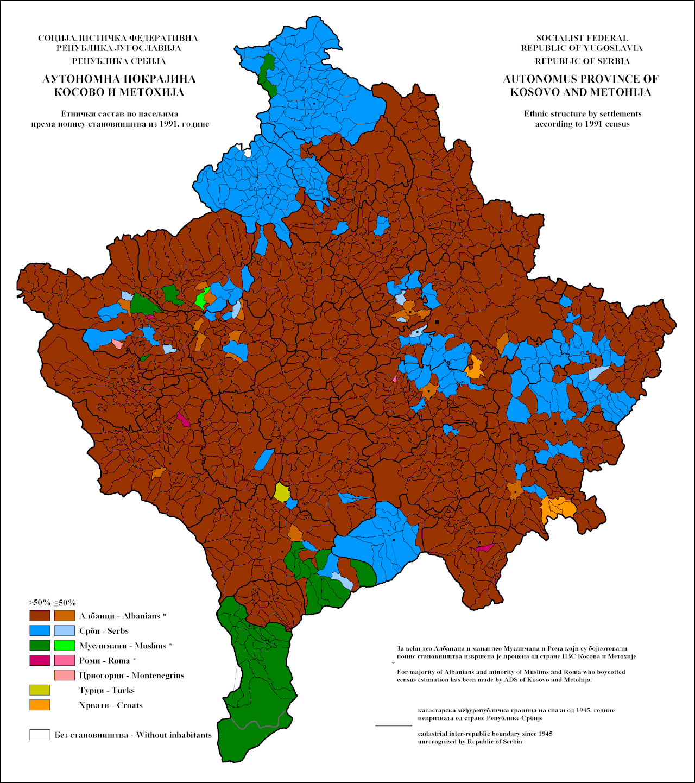

კოსოვო
ნაციონალიზმი სერბეთში იუგოსლავიის დაშლის შემდეგ
ეთნიკური გადაადგილება სერბების კოსოვოში
UCK და კოსოვოს ომი
1999 ცეცხლისშეწყვეტა
2008 დამოუკიდებლობების გამოცხადება

Slide 9
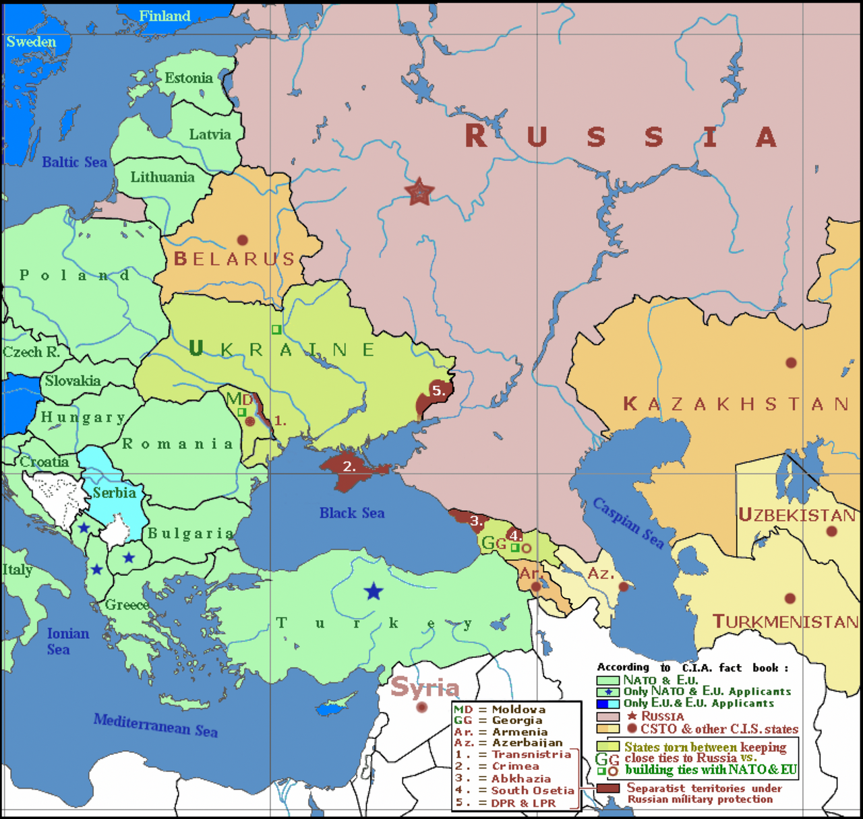
საქართველო და სხვა რუსების დავები
აფხაზეთი, ცხინვალის რეგიონი
დონბასი, ლუჰანსკი
ტრანსნისტრია (პრიდნესტროვიე)
იაპონიის კუნძულები (კურილები)
ესტონეთის საზღვრული დავა

Slide 10
მადლობა ყურადღებისათვის!

